Slide 1
21st Century Learning and Medical Education
วิจารณ์ พานิช
นำเสนอในการการสัมนาเครือคณาจารย์ภาควิชาเวชศาสตร์ป้องกันและเวชศาสตร์ชุมชนในโรงเรียนแพทย์ ๒๗ ก.ย. ๕๔ ณ มศว. ประสานมิตร

Slide 2
สัจธรรมของโลกใน 21st Century
โลกเปลี่ยน สังคมเปลี่ยน เปลี่ยนแปลงตลอดเวลา
เปลี่ยนเร็วขึ้น
คนเปลี่ยน นศ. เปลี่ยน
ต้องผลิตบัณฑิตตามสภาพความเป็นจริงนี้
ให้บัณฑิตออกไปอยู่ดีมีสุข เป็นผู้นำการเปลี่ยนแปลง และเป็นส่วนหนึ่งของสังคมที่อยู่ดีมีสุขร่วมกัน ในสังคมที่เปลี่ยนแปลงไม่หยุดนิ่ง

Slide 3
ความจริงของศตวรรษที่ ๒๑
สังคม/โลก เปลี่ยน
เด็กเปลี่ยน
ทักษะที่ต้องการในการดำรงชีวิตเปลี่ยน
การเรียนรู้ต้องเปลี่ยน
สอนไม่ได้ผล ต้องเรียน
ครูต้องไม่เน้นสอน เน้นออกแบบการเรียนรู้ เน้นสร้างแรงบันดาลใจ เน้นเป็นโค้ช ไม่ใช่ผู้สอน

Slide 4
คุณภาพของระบบการเรียนรู้
ต้องไปให้ถึง
21st Century Skills
Transformative Learning (จาก informative & formative)
มี Change Agent Skills, Leadership
ความเป็นพลเมือง

Slide 5
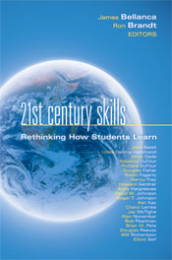

21st Century Skills

Slide 6
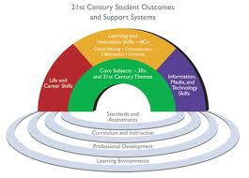
21st Century Student Outcomes & Support Systems
Learning & Innovation Skills
Core Subjects & 21st Century Themes
Life & Career Skills
Information, Media, & Technology Skills
Standards & Assessments
Curriculum & Instruction
Professional Development
Learning Environment
http://gotoknow.org/blog/thaikm/tag/21st Century Skills

Slide 7
3Rs + 7Cs
+ 2L
Reading, ‘Riting, ‘Rithmetics
Critical thinking & problem solving
Creativity & innovation
Collaboration, teamwork & leadership
Cross-cultural understanding
Communication, information & media literacy ( 2 – 3 ภาษา)
Computing & media literacy
Career & learning self-reliance
Change
Learning
Leadership

Slide 8
21st Century Learning
Teach less, Learn more
Beyond subject matters
Student-directed Learning
Collaborative (> Competitive)
Team (>Individual) Learning
Learning by Doing : PBL (Project-Based Learning)
New paradigm of evaluation : beyond standard, evaluate team, open (not secret) approach

Slide 9

เรียนเพื่อฝึกฝนพัฒนาสมองมนุษย์

Slide 10
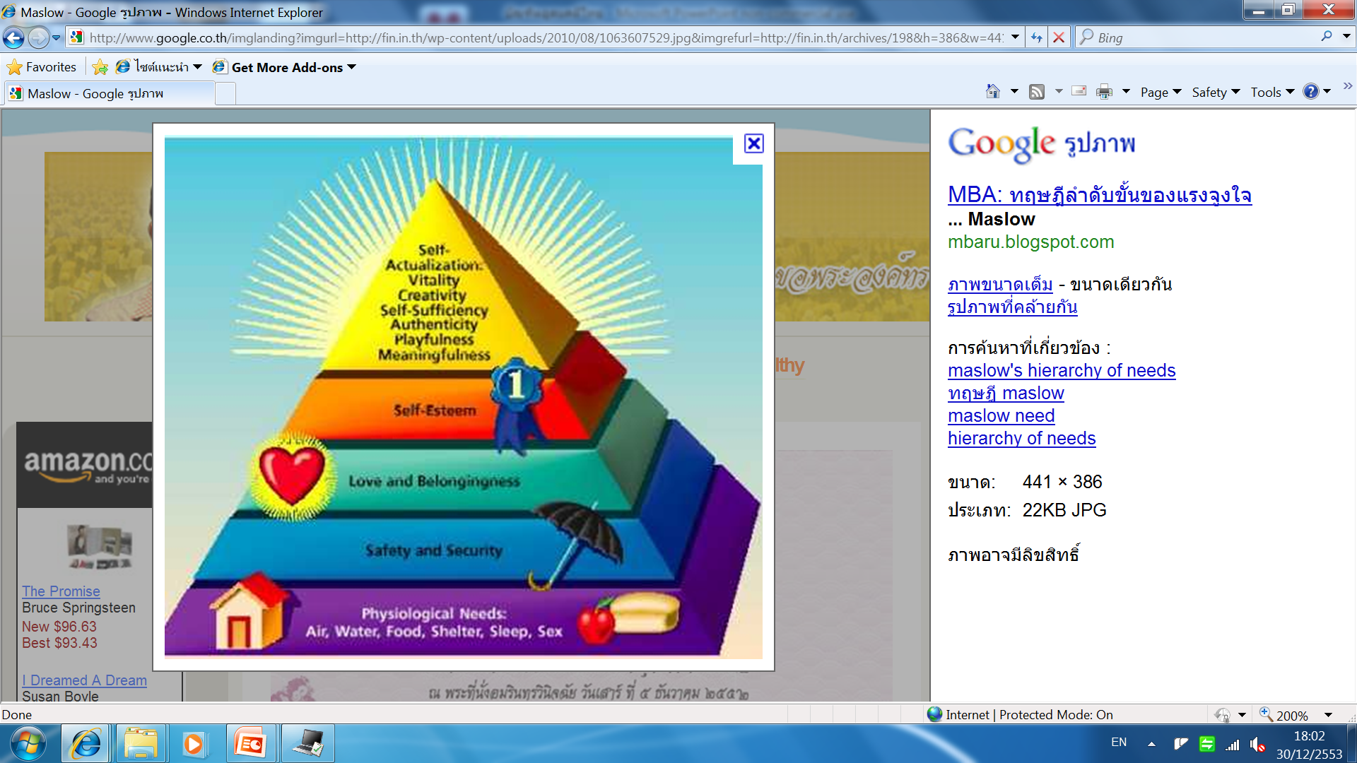
Maslow’s Theory of Motivation

Slide 11
บันได ๖ ขั้นของการพัฒนาคุณธรรม
ขั้นที่ ๑ ปฏิบัติเพราะความกลัว ไม่อยากเดือดร้อน
ขั้นที่ ๒ ปฏิบัติเพราะอยากได้รางวัล
ขั้นที่ ๓ ปฏิบัติเพราะอยากเอาใจคนบางคน
ขั้นที่ ๔ ปฏิบัติเพราะต้องปฏิบัติตามกฎ
ขั้นที่ ๕ ปฏิบัติเพราะต้องการให้ตนดูดี ให้ได้ชื่อว่าเป็นคนดี ให้ได้ชื่อว่ามีน้ำใจ
ขั้นที่ ๖ ปฏิบัติตามหลักการ หรืออุดมการณ์ของตน ไม่ต้องการให้มีคนยกย่องชมเชยหรือให้รางวัล
Lawrence Kohlberg's stages of moral development

Slide 12
ความเป็นพลเมืองดี มีความสำเร็จในชีวิต
สมองส่วน EF (Executive Functions) พัฒนา
ความริเริ่มสร้างสรรค์ (creativity) ซึ่งรวมการแก้ปัญหา และการมี working memory ที่ดี
ความยืดหยุ่น (flexibility) ที่จะช่วยให้สามารถค้นพบเรื่องใหม่ที่มีความสำคัญแบบค้นพบโดยบังเอิญ (serendipity) ได้
การควบคุมตนเอง (self-control) ที่จะไม่ตัดสินใจหรือมีพฤติกรรมแบบไม่ยั้งคิด หรือหุนหันพลันแล่น ที่เมื่อทำแล้วจะเสียใจภายหลัง รวมทั้งการควบคุมตนเองไม่ให้พ่ายแพ้ต่อสิ่งเย้ายวน
การมีวินัย (discipline) ที่จะมีสมาธิอยู่กับเรื่องใดเรื่องหนึ่งได้นานๆ จนทำเรื่องยากๆ ได้สำเร็จ รวมทั้งการวางแผน

Slide 13
วิธีจัดการเรียนรู้ 21st Century Skills
ใช้ PBL เรียนโดยการ “ปฏิบัติ”
Team Learning
Studio-Type Room
นำเสนอต่อเพื่อนร่วมชั้น และ....
ครู/อาจารย์ เป็น โค้ช facilitator
ชวนกันทำ reflection เติมทฤษฎี (“ปริยัติ”) ด้วยการตีความ “ปฏิเวธ”

Slide 14
นศ. เรียนด้วย PBL ในภาคชีวิตจริง
Team Learning
โจทย์มาจาก real sector
ทำงาน/โครงการกับ real sector
ตั้งเป้าหมายร่วมกัน ลงมือดำเนินการร่วมกัน
ลปรร. ระหว่างดำเนินการ – AAR
Reflection (AAR ตีความด้วยทฤษฎี) เพื่อให้เกิดการเรียนรู้ในมิติที่ลึกและเชื่อมโยง
รายงานผลต่อที่ประชุม… / เขียนรายงานผลการวิจัย

Slide 15
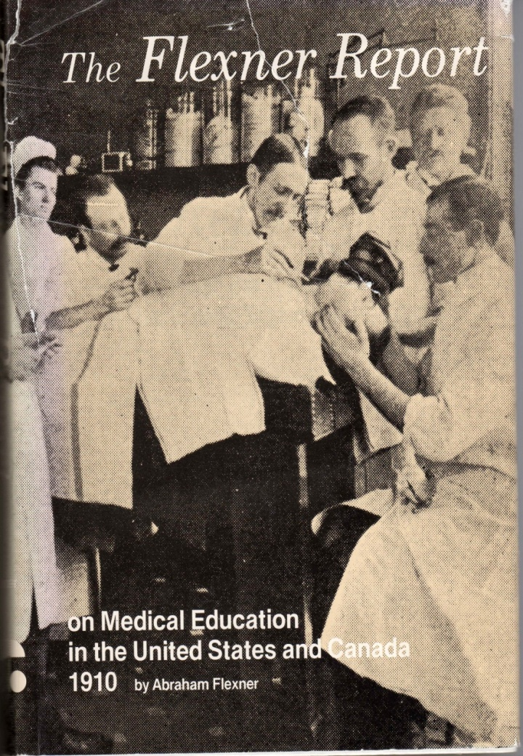
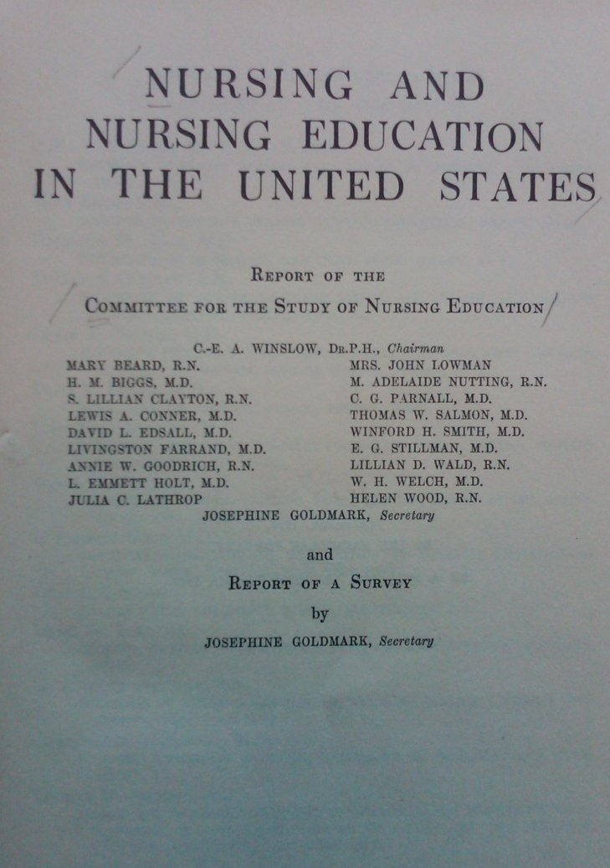
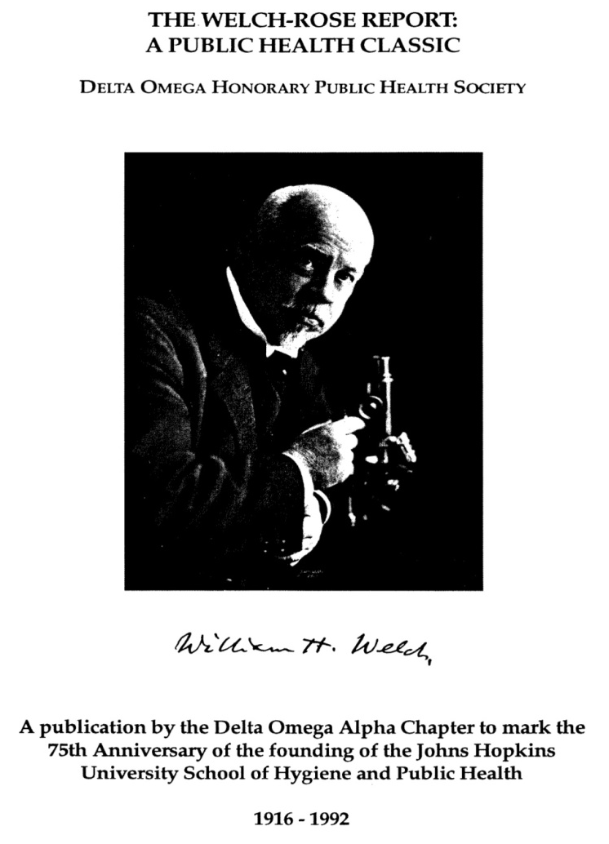
Flexner, Welch-Rose, and Goldmark Reports
100 ปีก่อน
From Lincoln Chen

Slide 16
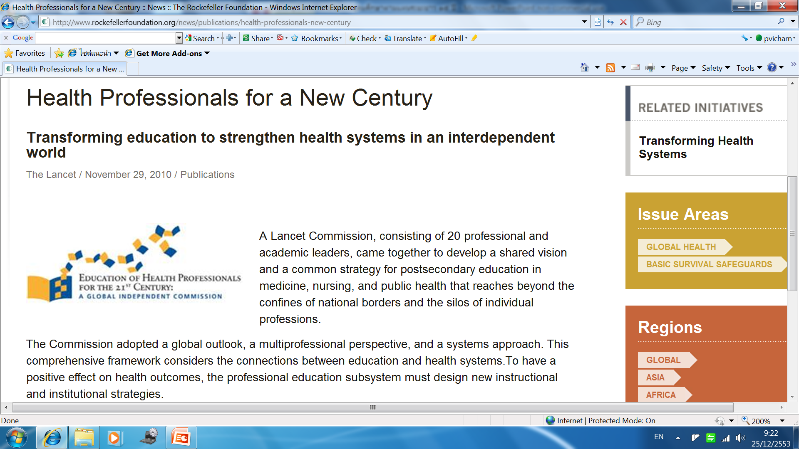
Health Professionals for a New Century

Slide 17

Systems Framework
Labor market for health professionals
Supply of health workforce
Demand for health workforce
Provision
Provision
Education
System
Health
System
Demand
Demand
Population
Needs
Needs
From Lincoln Chen
17

Slide 18
Structure
Process
Institutional Design
Systemic Level
Financing
Resource generation
Service provision
Organizational level
Ownership
Affiliation
Internal structure
Global level
Stewardship
Networks and partnerships
Instructional Design
Criteria for admission
Competencies
Channels
Career pathways
Context
Global-Locall
Proposed Outcomes
  Interdependence in Education
Transformative Learning
From Lincoln Chen
Figure I-4. Key components of the educational system

Slide 19
Competency-based Model
Health Needs of Society
Competency
Outcomes
Curriculum
Assessment
Traditional Model
Educational
Objectives
Curriculum
Assessment
From Lincoln Chen

Slide 20
Three Generations of Reform
Science-based Problem-based Systems based
1900
2000+
Scientific Curriculum
  Problem-Based Learning
Competency-Driven
Local-Global
Instructional
University
Based
Academic
Centers
Health-Education Systems
Institutional
From Lincoln Chen

Slide 21
Vision
Transformative
Learning
Interdependence in Education
Equity in Health
Individual
Patient-Centered
Population-Based
From Lincoln Chen

Slide 22
Table III-1. Levels of learning
Level | Objectives | Outcome
Informative | Information Skills | Experts
Formative | Socialization Values | Professionals
Transformative | Leadership attributes | Change agents
From L. Chen

Slide 23
Reforms
Recommendations
Instructional
Competency-driven
Local-Global
Inter + trans-professional
IT empowered
Educ resources
New professionalism
Institutional
Joint planning
Academic systems
Networking
Culture critical inquiry
Enabling
Actions
Mobilize leadership
Goal
Professional education for equity in health
Enhance investments
Align accreditation
Strengthen
global learning
From L. Chen

Slide 24
21st Century Learning Assessment
๓ เปลี่ยน
จากข้อสอบเป็นความลับ เป็นเปิดเผย
จากสอบเป็นคนๆ เป็นสอบเป็นทีม
จากถูก-ผิด เป็นสอบความคิด

Slide 25
ต้องช่วยครู/อาจารย์
ครูยากลำบากกว่าศิษย์ เพราะครูต้อง unlearn/delearn & relearn
ครูต้องเรียนรู้ทักษะการเป็นครู
ช่วยด้วย PLC (Professional Learning Community) ไม่ใช่ Training
ครู/อาจารย์ ใช้ KM / CoP เรียนรู้ทักษะการเป็นครู/อาจารย์ ทุกวัน

Slide 26
ทักษะการเป็นครู
ทักษะการวินิจฉัยทำความรู้จัก ทำความเข้าใจศิษย์
ทักษะการออกแบบการเรียนรู้ ออกแบบ PBL
ทักษะการชวนศิษย์ทำ reflection / AAR
ทักษะการเรียนรู้ และสร้างความรู้ใหม่ จากการทำหน้าที่ครู
ทักษะการ ลปรร. ใน PLC

Slide 27
ส่งเสริมอาจารย์
ด้วย PLC เสริมด้วย Training
การวิจัยการเรียนรู้
วิชาการสายการเรียนรู้ เพื่อการเป็นบัณฑิตเพื่อสังคม ตีพิมพ์ใน PLOT Learning
ICT System supporting PLC
Annual Conference การจัดการเรียนรู้บัณฑิตเพื่อสังคม ในศตวรรษที่ ๒๑
รางวัล อาจารย์นักจัดการเรียนรู้....

Slide 28
ข้อเสนอการเรียน วชช.
เริ่มจาก competencies ที่พึงประสงค์ของบัณฑิตแพทย์
วชช. จะมีส่วนพัฒนาส่วนใดบ้าง
จัดการเรียนรู้อย่างไร ออกแบบ project อย่างไร
วัดผลอย่างไร

Slide 29
นศ. เรียนด้วย PBL ในภาคชีวิตจริง
Team Learning ข้ามวิชาชีพ
เป็นการทำงานเฉพาะกิจ
ทำงาน/โครงการในระบบบริการสุขภาพ
ตั้งเป้าหมาย - BAR ลงมือดำเนินการร่วมกัน
ลปรร. ระหว่างดำเนินการ – AAR
Reflection (AAR ตีความด้วยทฤษฎี) เพื่อให้เกิดการเรียนรู้ในมิติที่ลึกและเชื่อมโยง
รายงานผลต่อที่ประชุม… / เขียนรายงานผลการวิจัย

Slide 30
Synergistic Functions
ComMed
Teaching
Partnership
USR
Research

Slide 31
ComMed รับใช้สังคมไทย
อาจารย์
ผู้ปฏิบัติ
นศ.
แพทย์
พยาบาล
อื่นๆ
นศพ.
นศ. พยาบาล
อื่นๆ
ใน HS
PBL ในระบบสุขภาพ

Slide 32
ComMed รับใช้สังคมไทย
เรียนรู้
วิจัย
บริการ
ใน HS
PBL ในระบบสุขภาพ

Slide 33
อาจารย์ทำวิจัย
จากการรวมข้อมูลหลายโครงการ
นำมาวิเคราะห์ สังเคราะห์ ทดสอบทฤษฎี หาความรู้ใหม่
ตีพิมพ์เผยแพร่
ผลงานวิชาการรับใช้สังคม หรือนานาชาติ
อ้างอิงงานของ นศ.

Slide 34
สรุป : วชช. ในศตวรรษที่ ๒๑
บูรณาการ : วิชาชีพ เรียน & บริการ & วิจัย Ed & H. Service
PBL, Learning by Doing ในระบบบริการ
เลยวิชา สู่ทักษะ ทักษะแห่งศตวรรษที่ ๒๑
Transformative Learning
Area-Based ComMed
Annual SSS Forum
Com Med PLC

